Slide 1



www.stembyme.com
Se prevé que la demanda de perfiles STEAM (Ciencia, Tecnología, Ingeniería, Artes y Matemáticas) en Europa crezca en los próximos años.
La probabilidad de tener empleo en estas profesiones, será mayor.
La presencia de mujeres en STEAM es notablemente inferior a la de los hombres. En algunas áreas como tecnologías de la información y la comunicación, representan únicamente el 12%.
Fuentes: OCDE y CEDEFOP
Notes:
Jóvenes
Retos
Desafíos
Categorías: ehealth, iot, Big data….

Slide 2
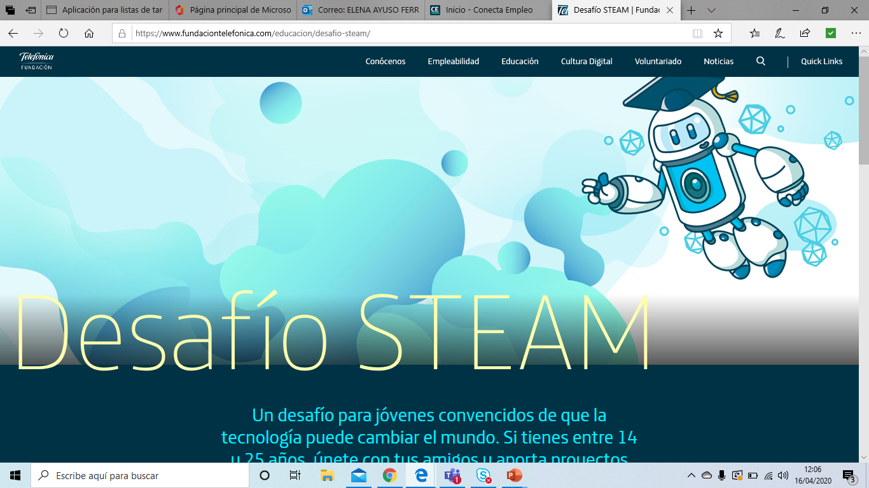

Concurso de ámbito nacional ABIERTO para fomentar y desarrollar las competencias STEAM
Jóvenes de 14 a 25 años a través del desarrollo de proyectos.
Proyectos de robótica, programación, ciencias, digitales…
En el contexto actual, desde Fundación Telefónica queremos aportar nuestro granito de arena a la Comunidad Educativa poniendo en marcha Desafío STEAM, concurso de programación, robótica, ciencias, artes y tecnología para jóvenes en el que de una forma lúdica y divertida puedan trabajar en proyectos que mejoren su entorno, mientras reflexionan sobre el momento actual y afianzan actitudes como el trabajo cooperativo, la utilización critica de la información, la creatividad, el emprendimiento y el autoaprendizaje a través de la metodología STEAM.
Notes:
Jóvenes
Retos
Desafíos
Categorías: ehealth, iot, Big data….

Slide 3

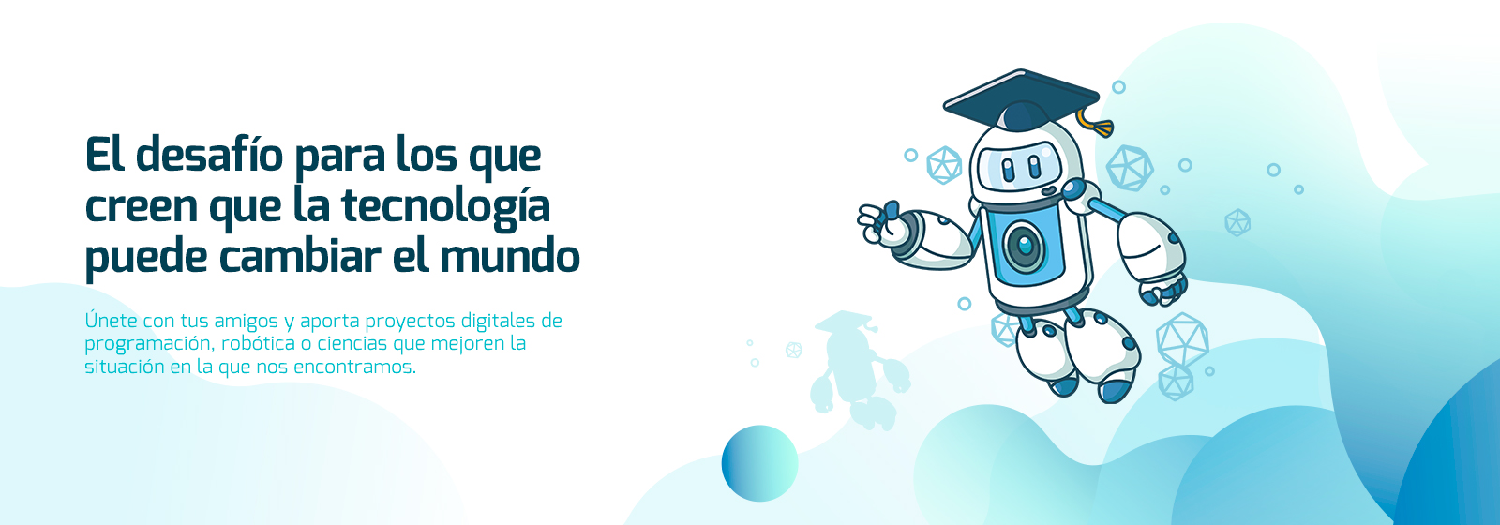
¿Qué es Desafío STEAM?
Desafío STEAM es concurso de programación, robótica, ciencias, artes y tecnología para jóvenes en el que de una forma lúdica y divertida puedan trabajar en proyectos que mejoren su entorno mientras reflexionan sobre el momento actual y afianzan actitudes como el trabajo cooperativo, la utilización critica de la información, la creatividad, el emprendimiento y el autoaprendizaje a través de la metodología STEAM.
¿Cuáles son las fechas clave?
Apertura de inscripciones: 14 abril 2020.
Presentación Proyectos: del 14 abril al 5 de junio 2020.
Evaluación: del 6 al 12 de junio 2020
Comunicación de ganadores y entrega de premios: 15 de junio 2020
Notes:
Jóvenes
Retos
Desafíos
Categorías: ehealth, iot, Big data….

Slide 4
Desafío STEAM, propone reflexionar sobre la situación actual que estamos viviendo y buscar soluciones que mejoren el entorno a través de la Tecnología, Robótica, Ciencias o de Proyectos Digitales.
Los proyectos se enmarcarán en una o varias de las 3 temáticas: Salud, Personas/Sociedad, y una categoría General.
Ej. Por ejemplo, para mejorar la vida de las personas que viven en el mismo bloque, un proyecto podría ser crear una app que permita optimizar las visitas al supermercado entre los vecinos y gestionar los pedidos.
Categorías
Temáticas
Proyectos
Premios (*)
Junior: de 14 a 18 años
High: de 19 a 25 años
Salud
Personas/Sociedad
General
Se podrán presentar trabajos individuales o en grupo.
2 premios por categoría:
1er Premio: Impresora 3D
2 Premio: Tablet
(*) Se realizará un evento virtual para presentar a los premiados, que tendrá difusión en RRSS
Notes:
Jóvenes
Retos
Desafíos
Categorías: ehealth, iot, Big data….

Slide 5
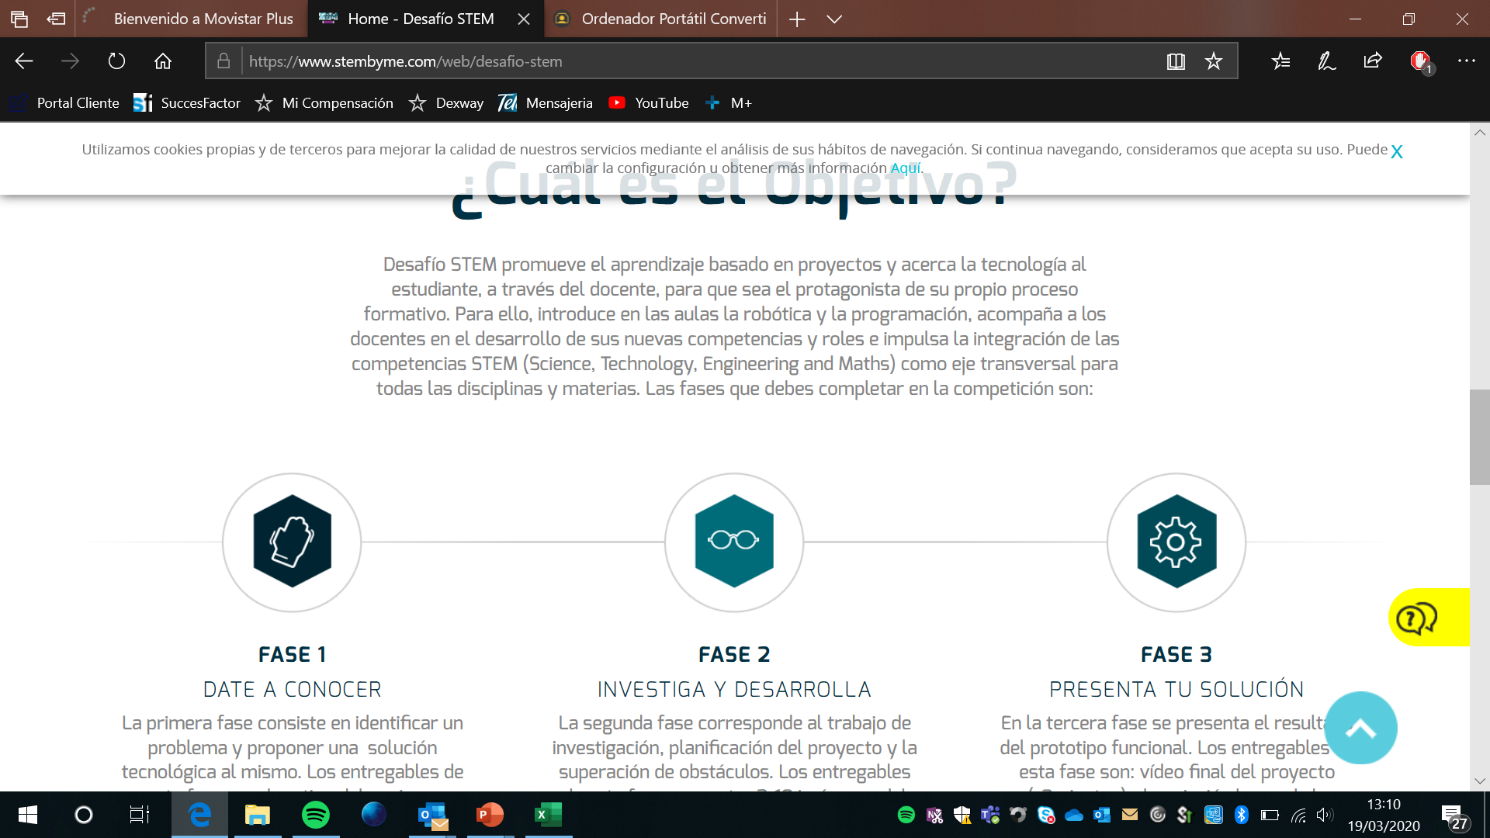
El concurso está compuesto por 3 fases. El equipo de Desafío Steam, solicitará documentación a los equipos participantes sobre el proyecto hasta completar las fases.
1
2
3
Date a conocer
Investiga y desarrolla
Presenta tu solución
ENTREGABLES FASE 1
ENTREGABLES FASE 2
ENTREGABLES FASE 3
Descripción
del proyecto
Imágenes del proyecto
Proceso de investigación
Vídeo final del proyecto
Descripción de la solución
Creación de prototipo
Notes:
Jóvenes
Retos
Desafíos
Categorías: ehealth, iot, Big data….

Slide 6
https://www.stembyme.com/web/desafio-steam
GRACIAS
Notes:
Jóvenes
Retos
Desafíos
Categorías: ehealth, iot, Big data….

